Slide 1
Газоснабжение территорий жилых населенных мест и зданий.
преподаватель Недильская И.И.
Учебная дисциплина «Инженерное оборудование территории»

Slide 2
Цель урока: ознакомить студентов с работами по Газоснабжению территорий жилых населенных мест и зданий.
Задачи урока: изучить основные понятия по Газоснабжению территорий жилых населенных мест и зданий.
Закрепить материал с помощью контрольных вопросов.
Привить интерес к дисциплине и специальности

Slide 3
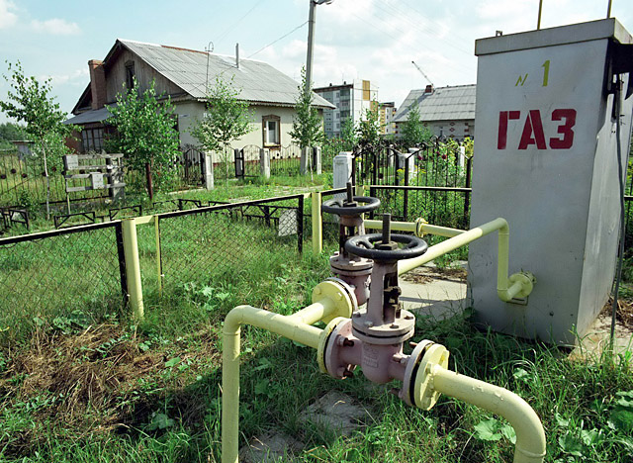

Газоснабжение - это обеспечение природным газом зданий различного назначения, при котором распределительная сеть населенного пункта поставляет газ по газопроводу прямиком к газовому оборудованию, установленному у потребителей газа

Slide 4
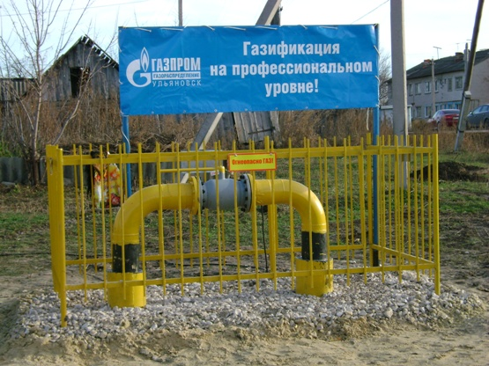
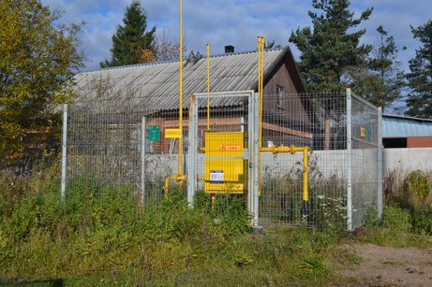
В обеспечении промышленных и гражданских предприятий и населения городов и населенных пунктов высококвалифицированным топливом большая роль принадлежит газификации. В настоящее время газификацией охвачено около 53 % населения страны, причем только 3... 4 % в сельской местности.

Slide 5
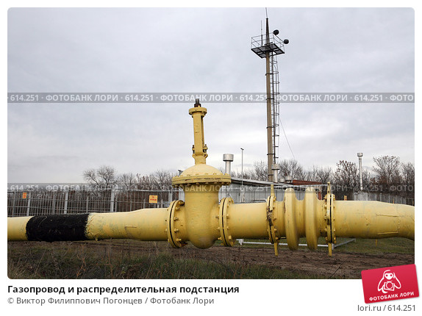
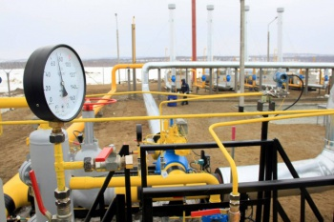
Системы газоснабжения состоят из системы:
распределительных газопроводов,
газораспределительных станций,

Slide 6
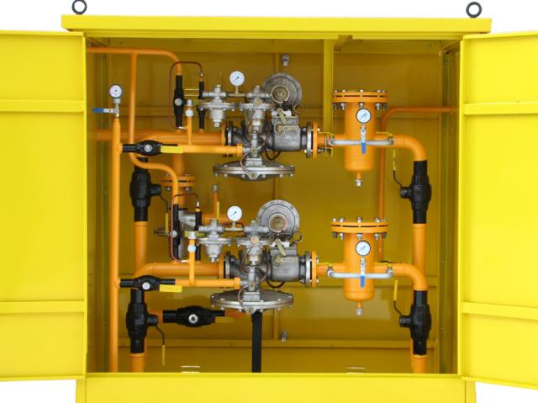
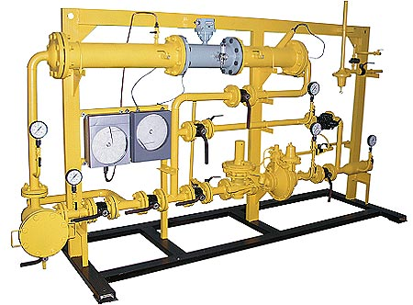
газорегуляторных пунктов (ГРП) ,
и газорегуляторных установок.
Требования к газораспределительным системам определяются СНиП 42-01 -2002

Slide 7
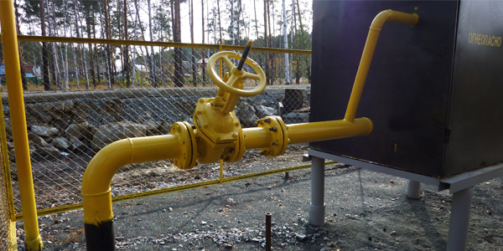
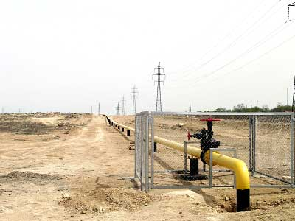
В системах газоснабжения городов и населенных пунктов в зависимости от давления транспортируемого газа различают:
газопроводы высокого давления I категории (рабочее давление газа свыше 0,6 до 1,2 МПа);

Slide 8
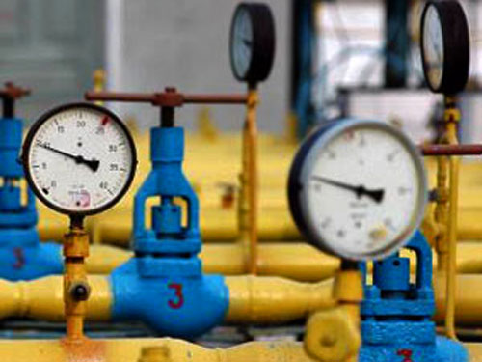
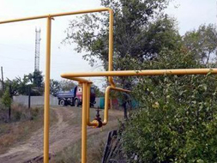
газопроводы высокого давления II категории (рабочее давление газа свыше 0,3 до 0,6 МПа);

Slide 9
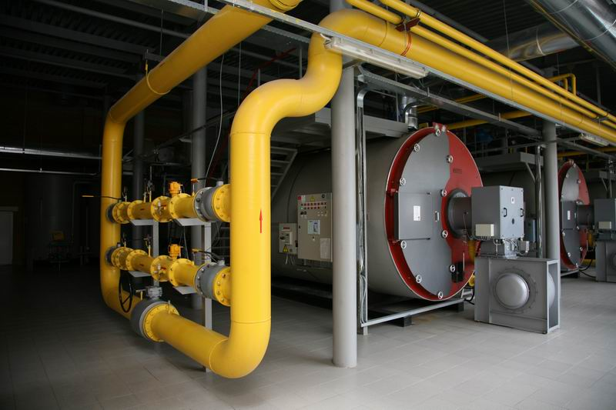
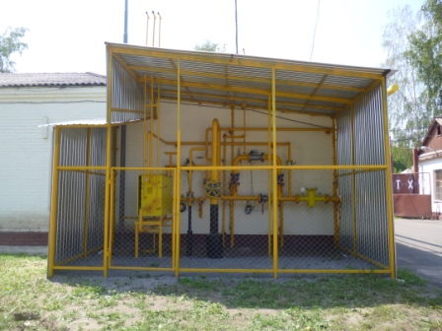
газопроводы среднего давления (рабочее давление газа свыше 0,005 до 0,3 МПа);

Slide 10
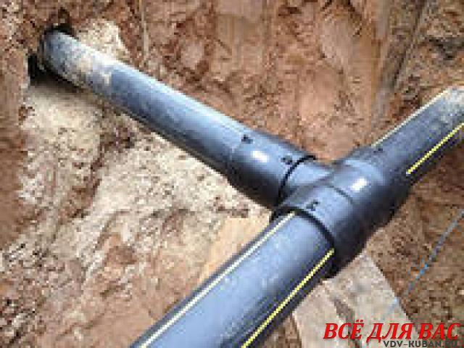
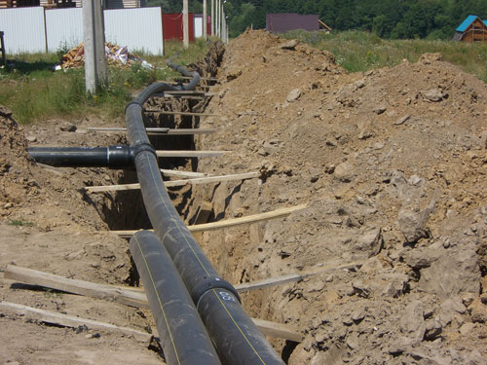
газопроводы низкого давления (рабочее давление газа в пределах 0,005 МПа).

Slide 11
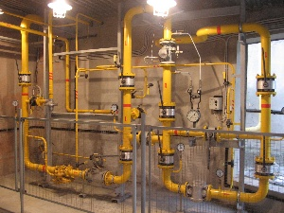

Газопроводы низкого давления служат для подачи газа к жилым домам, общественным зданиям и коммунально-бытовым предприятиям.

Slide 12
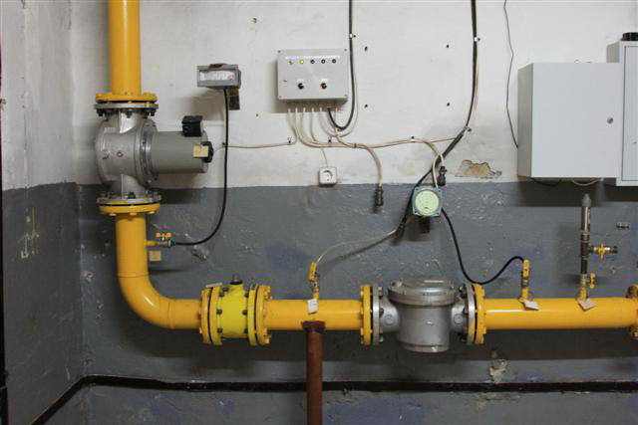
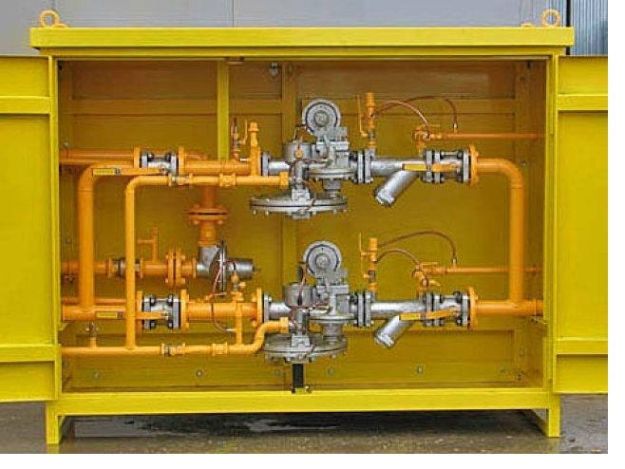
Газопроводы среднего давления через газорегуляторные пункты снабжают газом газопроводы низкого давления, а также промышленные и коммунально-бытовые предприятия.

Slide 13
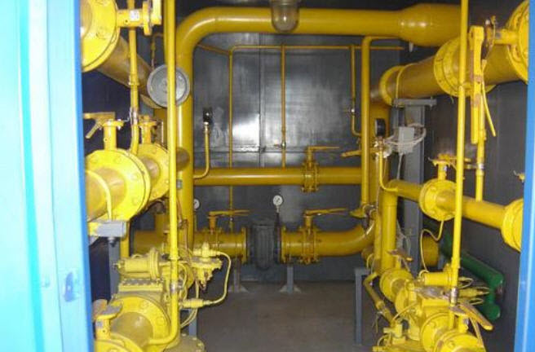
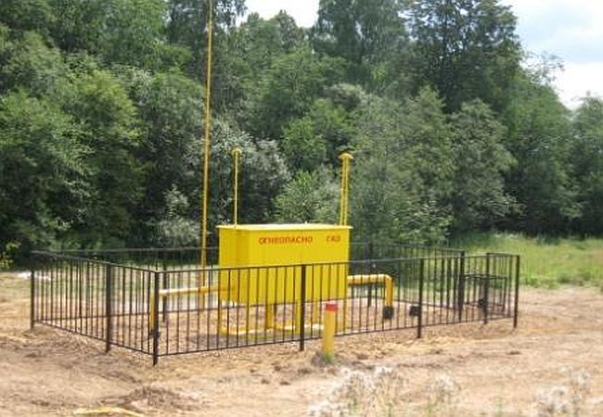
По газопроводам высокого давления газ поступает в ГРП промышленных предприятий и газопроводы среднего давления. Связь между газопроводами различных давлений осуществляется через ГРП и газорегуляторные установки.

Slide 14
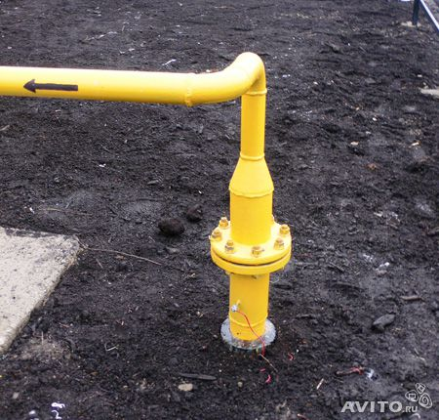
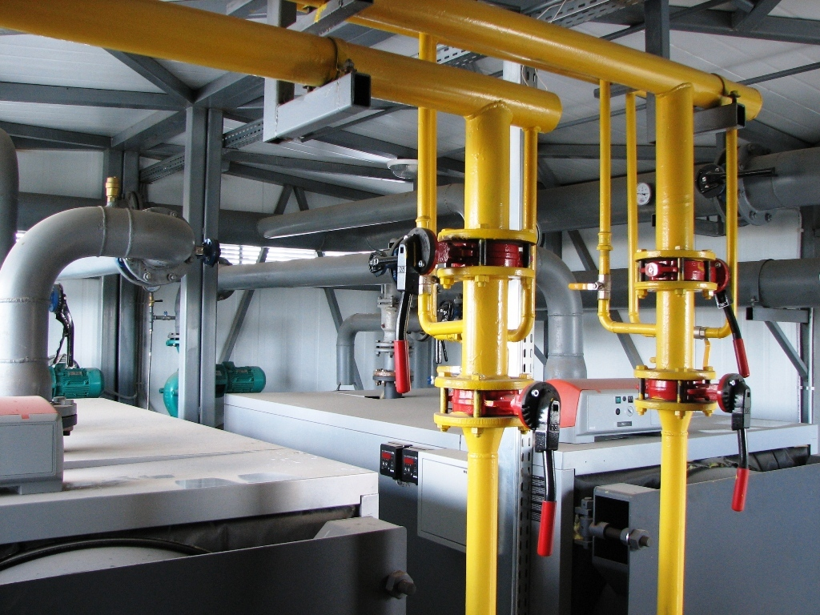
В зависимости от расположения газопроводы подразделяются на:
наружные (уличные, внутриквартальные, дворовые)
и внутренние (расположенные внутри зданий и помещений),

Slide 15
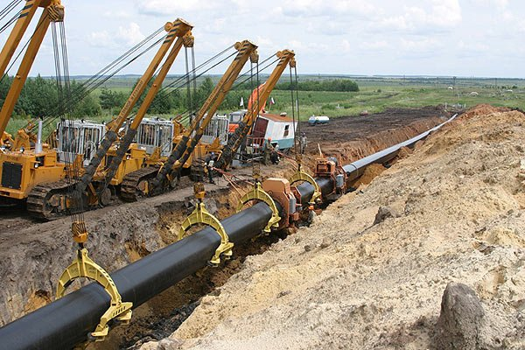
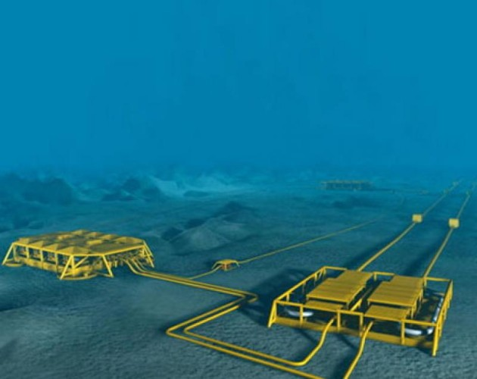
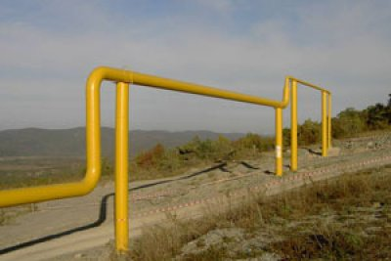
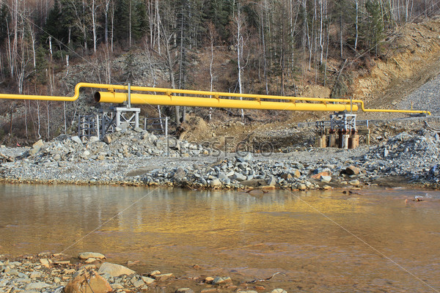
а также на подземные (подводные),
и надземные (надводные).

Slide 16
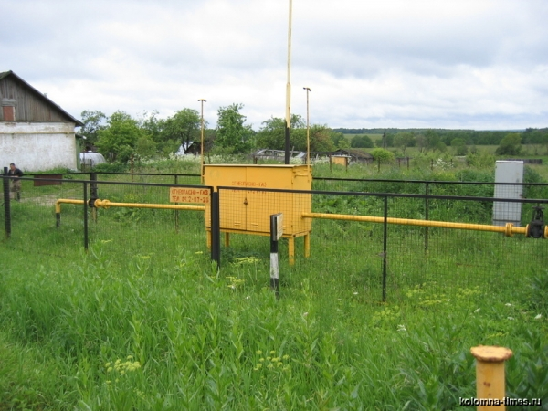
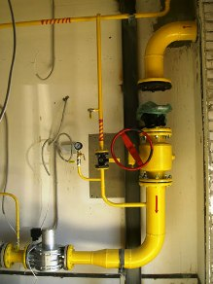
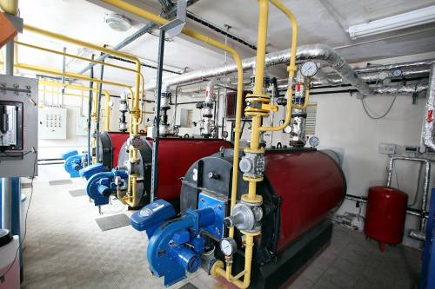
В зависимости от назначения в системе газоснабжения газопроводы подразделяются на:
распределительные, водные,
продувочные,

Slide 17
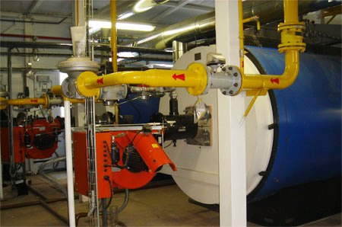
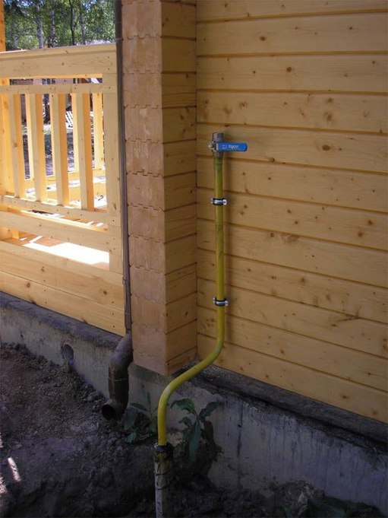
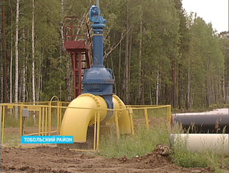
сбросные,
газопроводы-вводы,
межпоселковые.

Slide 18
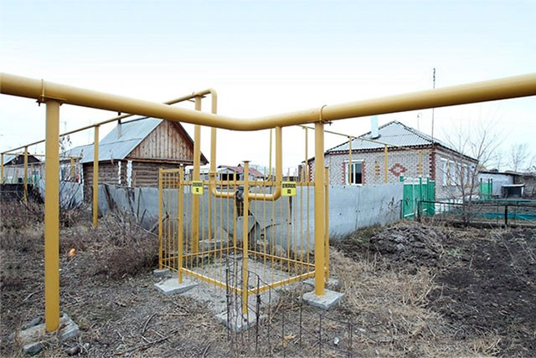
Распределительными являются наружные газопроводы, обеспечивающие подачу газа от источников газоснабжения до газопроводов-вводов, а также газопроводы высокого и среднего давлений, предназначенные для подачи газа к одному объекту.

Slide 19
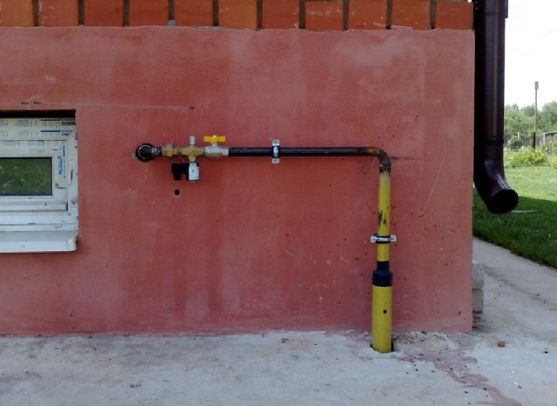
Газопроводом-вводом считают участок от места присоединения к распределительному газопроводу до отключающего устройства на вводе.

Slide 20
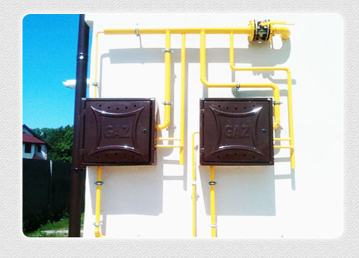
Вводным газопроводом считают участок от отключающего устройства на вводе в здание до внутреннего газопровода.

Slide 21
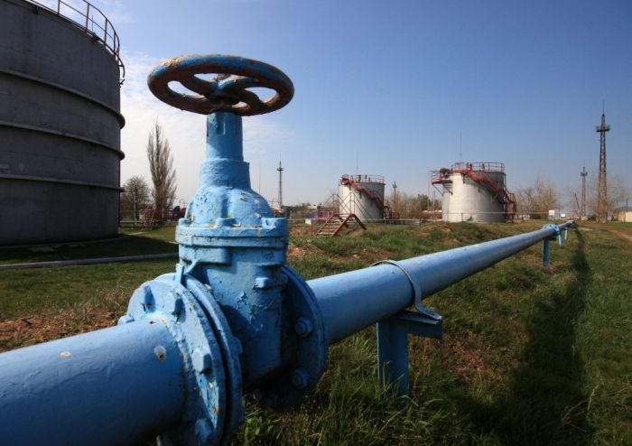
Межпоселковыми являются распределительные газопроводы, прокладываемые вне территории населенных пунктов.

Slide 22
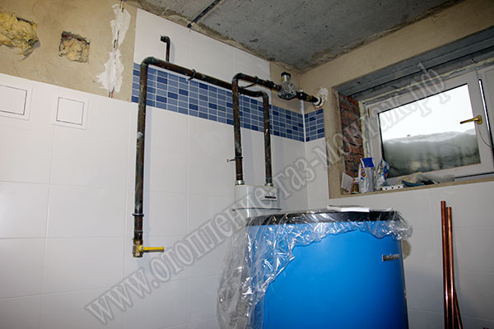
Внутренним газопроводом считают участок от газопровода-ввода или вводного газопровода до места подключения газового прибора или теплового агрегата.

Slide 23
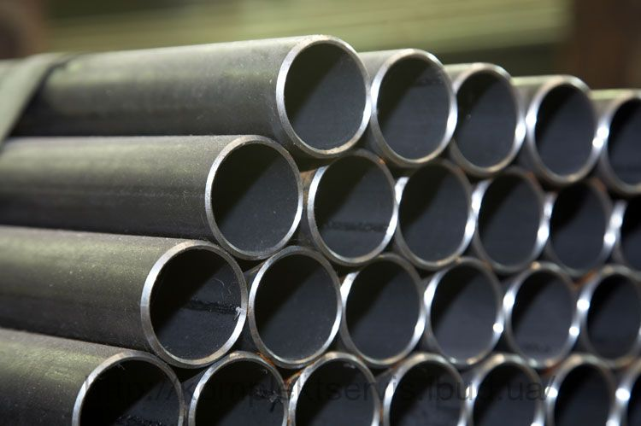

В зависимости от материала труб газопроводы подразделяются на:
металлические (стальные, медные),
неметаллические (полиэтиленовые).

Slide 24
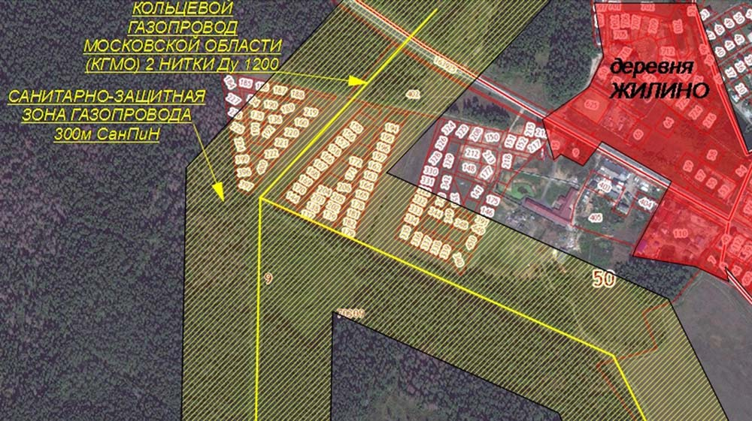
По принципу построения системы газопроводов подразделяются на:
кольцевые,
Кольцевые сети, в отличие от тупиковых, состоят из замкнутых контуров, в результате чего газ может поступать к потребителям по двум или нескольким линиям

Slide 25
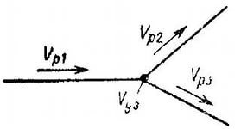
тупиковые.
В тупиковых сетях газ поступает потребителю в одном направлении, т. е. потребители имеют одностороннее питание.

Slide 26
Контрольные вопросы
Газоснабжение – это…….
Системы газоснабжения состоят из системы:…..
В зависимости от давления транспортируемого газа различают:…
В газопроводах низкого давления рабочее давление газа составляет….
В зависимости от расположения газопроводы подразделяются на:……
В зависимости от назначения в системе газоснабжения газопроводы подразделяются на:……..
Газопроводом-вводом считают участок……
Внутренним газопроводом считают участок от ……
В зависимости от материала труб газопроводы подразделяются на:
По принципу построения системы газопроводов подразделяются на:

Slide 27
Список литературы.
Инженерные сети, инженерная подготовка и оборудование территорий, зданий и стройплощадок : учебное пособие.
Ресурсы сети интернет.
Системы газоснабжения: устройство, монтаж и эксплуатация. Учебное пособие -Фокин С.В.
Справ. по газоснабжению и использованию газа- Стаскевич Н.Л., Северинец Г.Н. Вигдорчик Д.Я.
Газоснабжение. Учебник для вузов - Ионин А. А.

Slide 28


